Slide 1
Data: mkkim-recoder-scz_msgs.csv
training (70%)
test (30%)
0.1초 단위의 총 50791개의 records

Slide 2
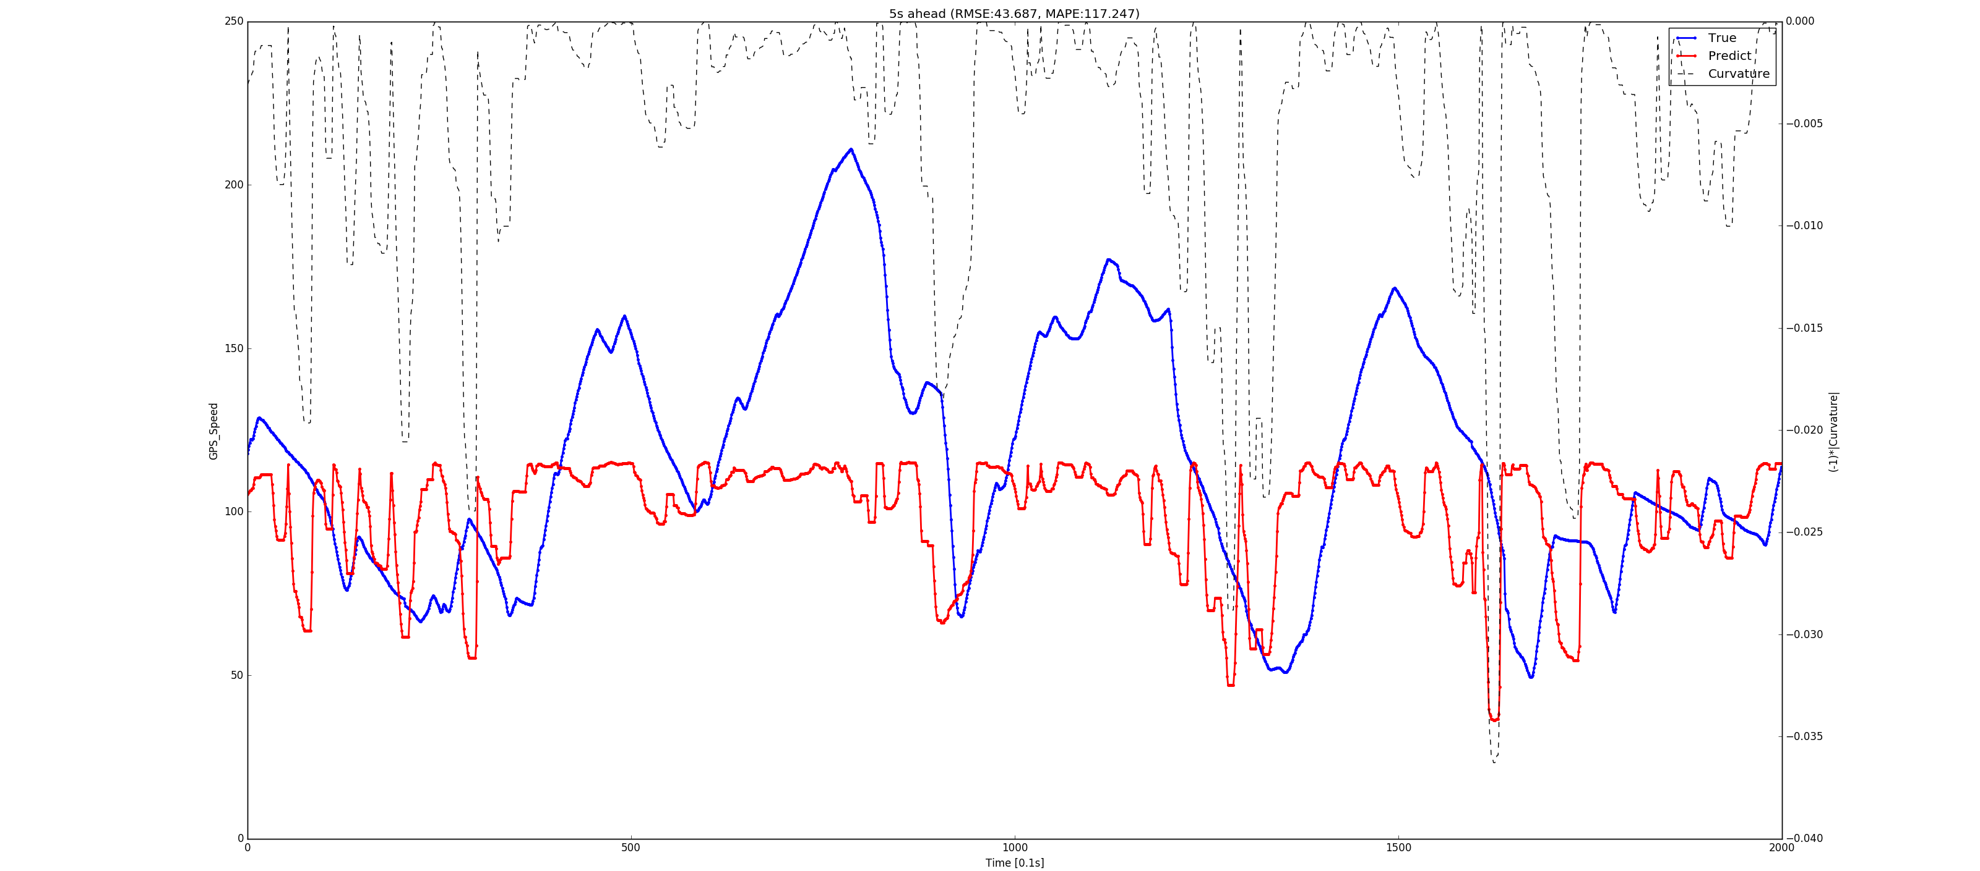

Model1: polyFit
예측 최대 속력에 제한이 있음
예측 값이 전방 도로 곡률 값에 민감하게 반응
$$v_{t+k}=f\left(κ_{t+k}\right), k=5sec.$$
2500
3000
3500
4000
4500

Slide 3
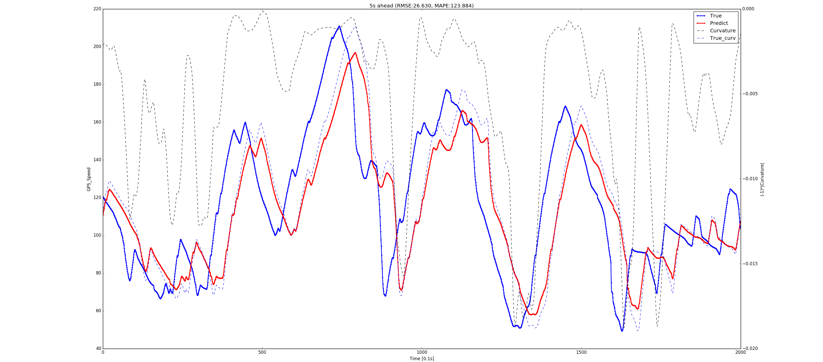



Model2: planeFit
$$v_{t+k}=v_{t}+f\left(v_{t}, κ_{t+k}\right), k=5sec.$$
대부분의 $t$에서 $f(v_{t}, k_{t+k})$가 0에 가까운 값으로 예측됨.
$$f\left(x, y\right)=c_{1}x^{2}+c_{2}y^{2}+c_{3}x+c_{4}y+c_{5}$$
$v_{t}$ 그래프 (파란 점선)
target
predict
initial
예를 들어, 이 지점에서는 아래 빨간 동그라미에, 예측된 $∆v$를 더하여, 위 빨간 동그라미 점을 예측했어야 하는데, 대부분의 $t$에서 $∆v$가 0에 가까운 값으로 예측되어, predict이 initial과 비슷함.
predict length, 5s
2500
3000
3500
4000
4500

Slide 4
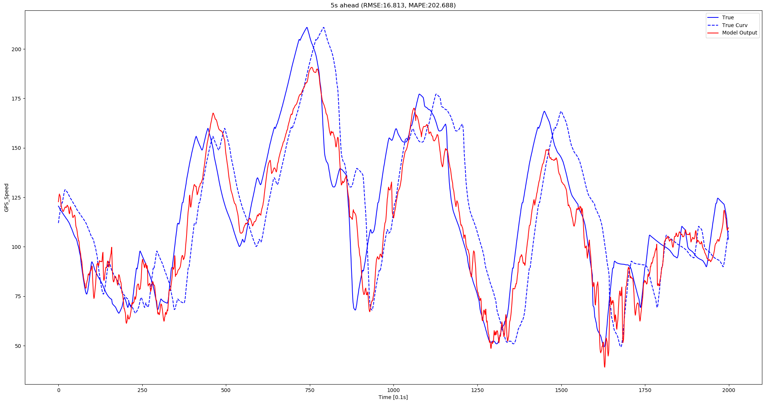

Model3: planeFit-NN
$$v_{t}$$
$$κ_{t+1:t+k}$$
NN
$$v_{t+k}$$
모델/파라미터 튜닝 필요,
모델에 대한 근거 부족
$$v_{t+k}=f\left(v_{t}, κ_{t+1:t+k}\right), k=5sec.$$
예측하려는 값에 가까워지고 있음
2500
3000
3500
4000
4500

Slide 5
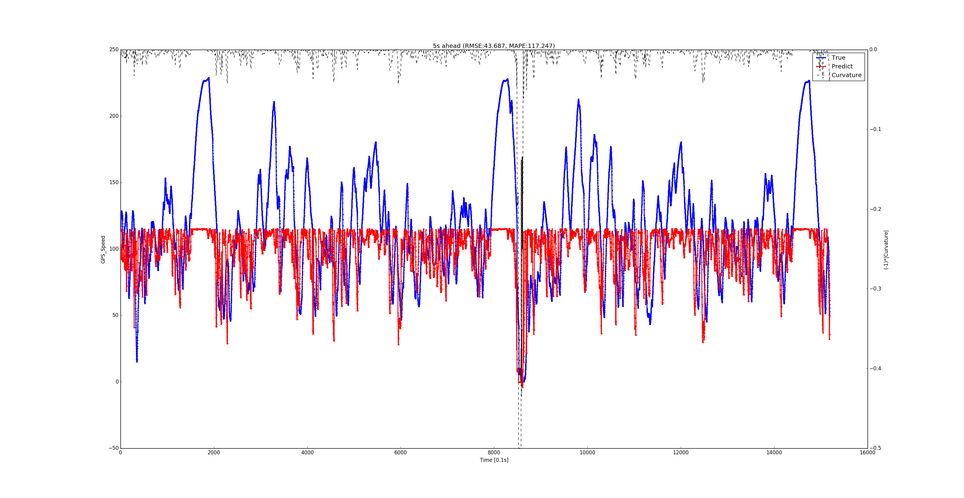
Model1: polyFit (Test data 전체)

Slide 6
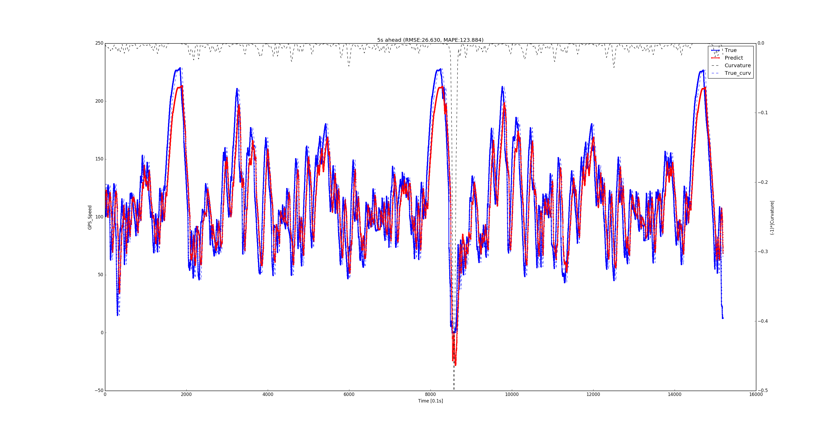
Model2: planeFit (Test data 전체)

Slide 7
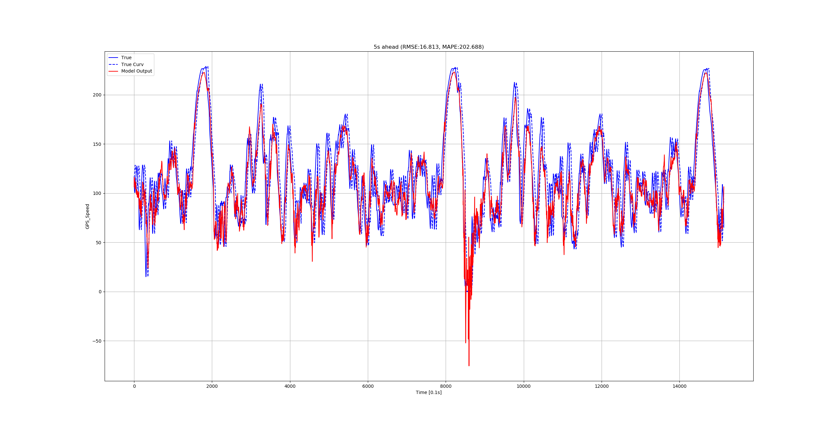
Model3: planeFit-NN (Test data 전체)

